Slide 1
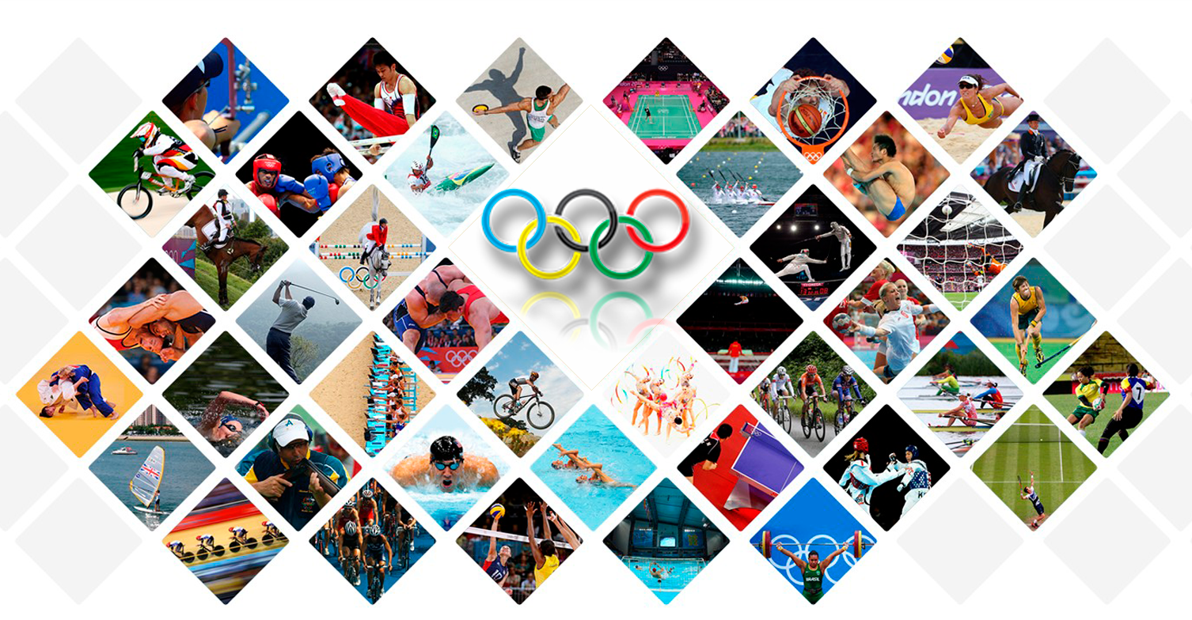
Mezinárodní olympijské hnutí

Slide 2
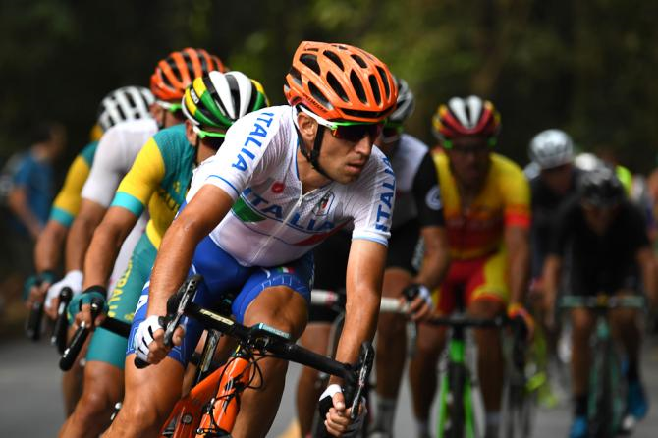
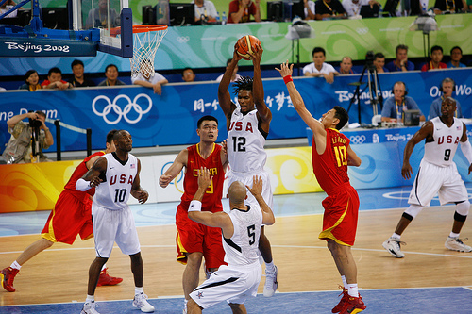
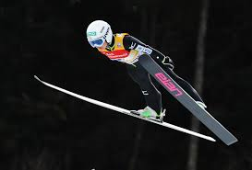
Organizace Olympijského hnutí
The International Olympic Committee (IOC)
The National Olympic Committees (NOCs)
The International Federations (IFs)
  Organizační výbory olympijských her
  TOP partnery, partnery vysílání a agentury OSN

Slide 3
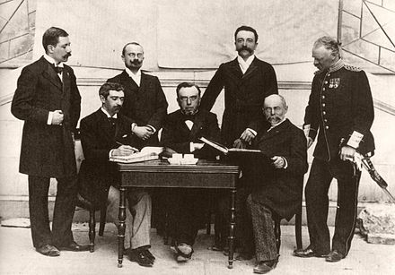
Mezinárodní olympijský výbor 1896 v Athénách.

Slide 4
Role MOV, dle Olympijské charty, je následující:
šíření etiky ve sportu, vzdělávání mládeže prostřednictvím sportu, propagace fair play a eliminace násilí ve sportu
podněcování a podpora organizace, rozvoje a koordinace sportu a sportovních soutěží
zajišťování pravidelného konání olympijských her
spolupráce s příslušnými veřejnými či soukromými organizacemi a úřady – snaha využívat sport jako službu lidstvu a tím podporovat mír
posílení jednoty a ochrany nezávislosti olympijského hnutí
vyvíjení aktivit proti jakékoliv formě diskriminace ovlivňující olympijské hnutí
podněcování a podpora účasti žen ve sportu na všech úrovních a ve všech strukturách s ohledem na princip rovnosti mužů a žen
boj proti dopingu ve sportu

Slide 5
podněcování a podpora opatření na ochranu zdraví sportovců
opozice vůči jakémukoli politickému či komerčnímu zneužití sportu a sportovců
podněcování a podpora úsilí sportovních organizací a veřejných orgánů s cílem nabídnout sociální a profesní budoucnost sportovcům
podněcování a podpora rozvoje sportu pro všechny
podněcování a podpora zodpovědného přístupu k otázkám životního prostředí, podpora udržitelného rozvoje ve sportu a snaha o to, aby se olympijské hry konaly v tomto duchu
podpora pozitivního odkazu olympijských her v hostitelských městech a v hostitelských zemích
podněcování a podpora iniciativ snoubících sport s kulturou a vzděláváním
podněcování a podpora aktivit Mezinárodní olympijské akademie (MOA) a dalších institucí, jež se věnují olympijskému vzdělávání

Slide 6
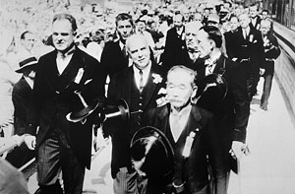
MOV členové
noví členové jsou voleni na zasedání MOV (tajným hlasováním)
každou kandidaturu projedná Nominační komise MOV a následně ji předává Výkonnému výboru
od 12. prosince 1999 byl počet členů omezen na 115 (max. 70 jednotlivých členů, 15 aktivních sportovců, 15 zástupců IFs a 15 zástupců NOC)
https://www.olympic.org/ioc-members-list

Slide 7
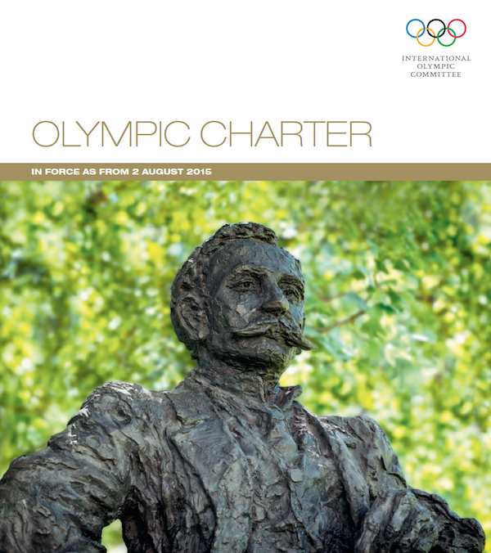
MOV výkonný výbor
Vznikl v roce 1921.
Výkonný výbor (VV) představuje výkonný orgán MOV.
Dohlíží na správu záležitostí MOV a dodržování Olympijské charty.
Je to jediný orgán, který je oprávněn navrhovat na svém zasedání úpravu charty.

Slide 8
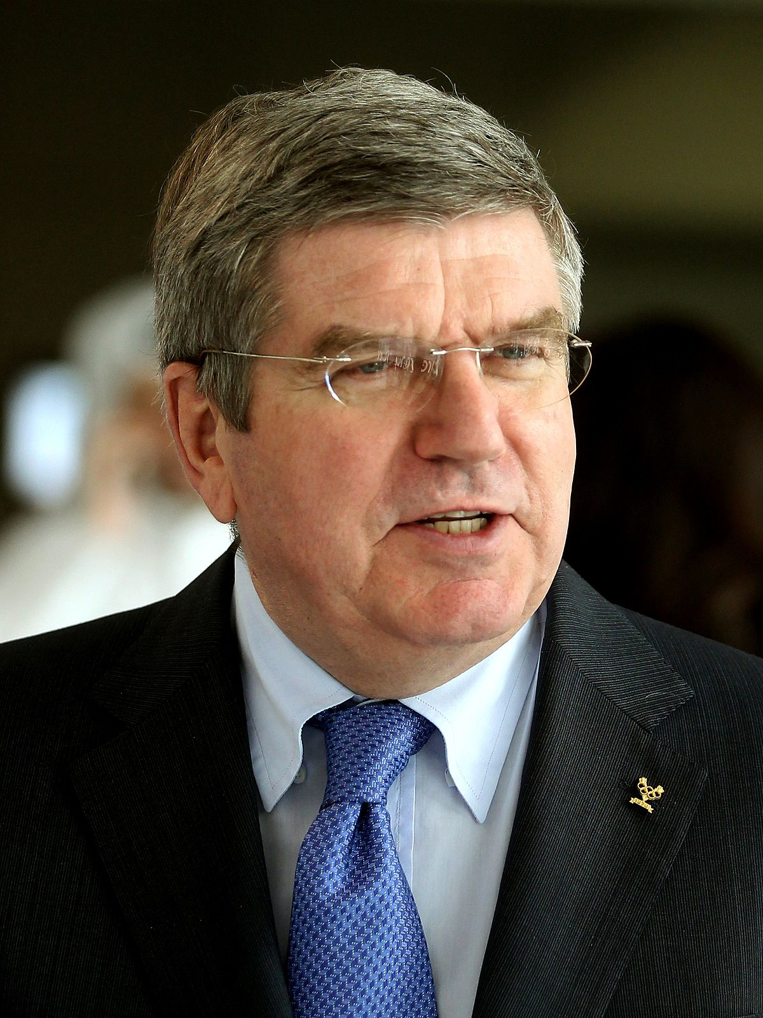
od roku 2013 je presidentem MOV Thomas Bach

Slide 9
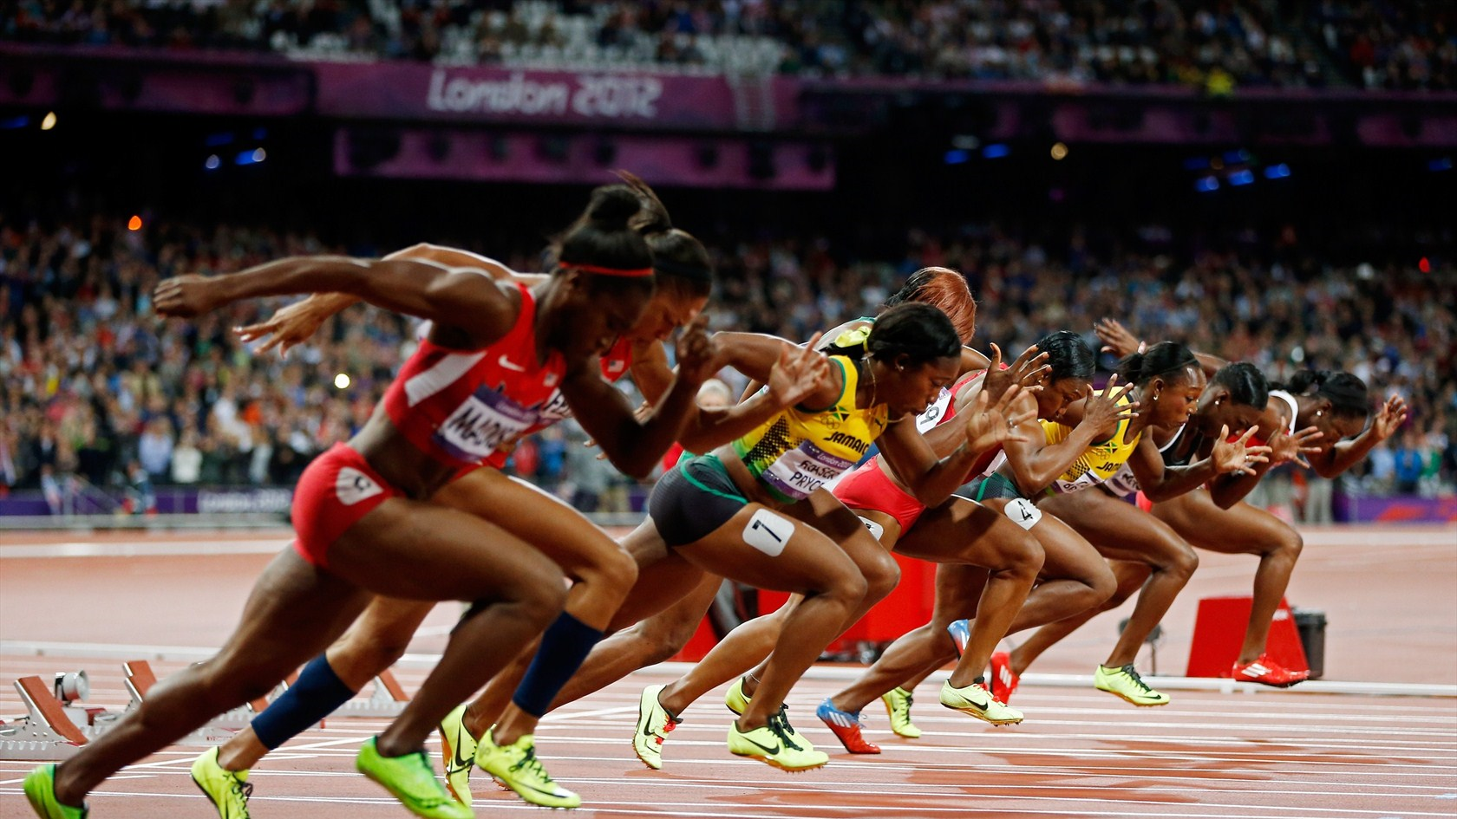
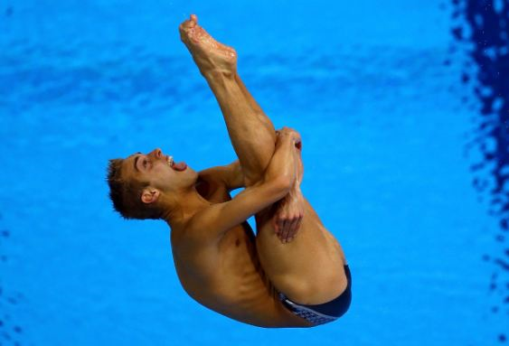
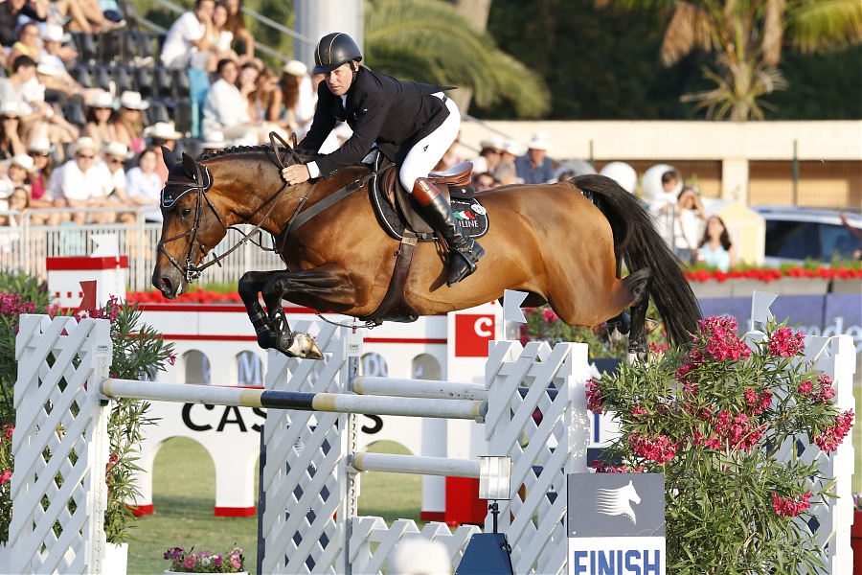
Komise
MOV má dnes 22 komisí, jejichž funkcí je poskytovat poradenství předsedovi, VV a na zasedáních MOV.
Pro každé olympijské hry jsou navíc k dispozici koordinační komise a (pro kandidátská města) hodnotící komise. Tyto komise mohou být stálé či vytvořené jen k tomuto účelu.

Slide 10
The National Olympic Committees (NOCs)
205 národních olympijských výborů
jejich posláním je rozvíjet, podporovat a chránit olympijské hnutí ve svých zemích
vybrat a označit město, které se může ucházet o organizaci olympijských her ve svých zemích
vybrat a poslat týmy a soutěžící o účast na olympijských hrách
podílí se na školení sportovních administrátorů organizováním vzdělávacích programů
https://www.olympic.org/national-olympic-committees

Slide 11
The International Federations (IFs)
jedná se o mezinárodní nevládní organizace zaštiťující jeden či více sportů na celosvětové úrovni, jež zahrnují i organizace spravující tyto sporty na národní úrovni
The Association of Summer Olympic International Federations (ASOIF)
The Association of International Olympic Winter Sports Federations (AIOWF)
The Association of the IOC Recognised International Sports Federations (ARISF)

Slide 12
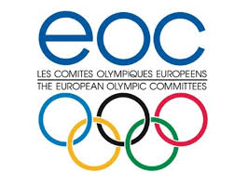
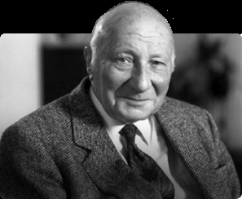
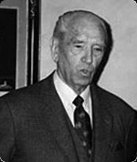
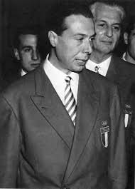
1967
Giulio Onesti (ITA),
Raoul Mollet (BEL)
Raymond Gafner (SUI)
ANOC
(Association of National Olympic Committees)

Slide 13
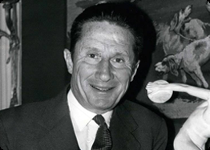
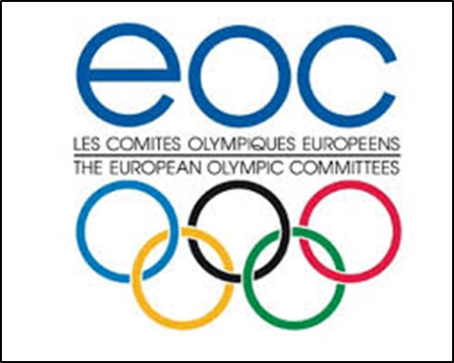
Jean de Beaumont (FRA)
1968 shromáždění ve Versailles pod vedením prvního presidenta
teprve v roce 1975 v Lisabonu mělo sdružení písemné stanovy a definitivní název
Continental Association of European NOCs (AENOC)

Slide 14
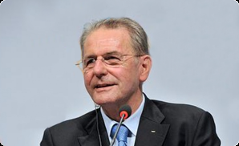

v roce 1980 měla asociace 33členů
v roce 1989 se stal presidentem Dr. Jacques Rogge (BEL)
v roce 1994 politické změny v Evropě znamenaly zvýšení počtu členů na 48
v roce 1995 změnila AENOC jméno na European Olympic Committees (EOC)
http://www.eurolympic.org/executive-committee/

Slide 15

šíření olympijských ideálů definovaných Chartou IOC v Evropě v úzké spolupráci s Mezinárodním olympijským výborem (IOC), sdružením národních olympijských výborů (ANOC) a olympijskými sdruženími ostatních kontinentů;
vzdělávání mládí prostřednictvím sportu v duchu lepšího porozumění, přátelství a úcty k životnímu prostředí, což přispívá k budování lepšího a klidnějšího světa;
podpora spolupráce mezi evropskými NOC prostřednictvím výzkumu, studií společných zájmů, výměny informací a ochrany společných postojů;
rozvoj programů olympijské solidarity MOV

